Slide 1
林其蔚
1971~
101學年度「科技藝術專題講座」心得報告
報告者：張博傑、賴宗昀 (台北藝術大學新媒系)

Slide 2
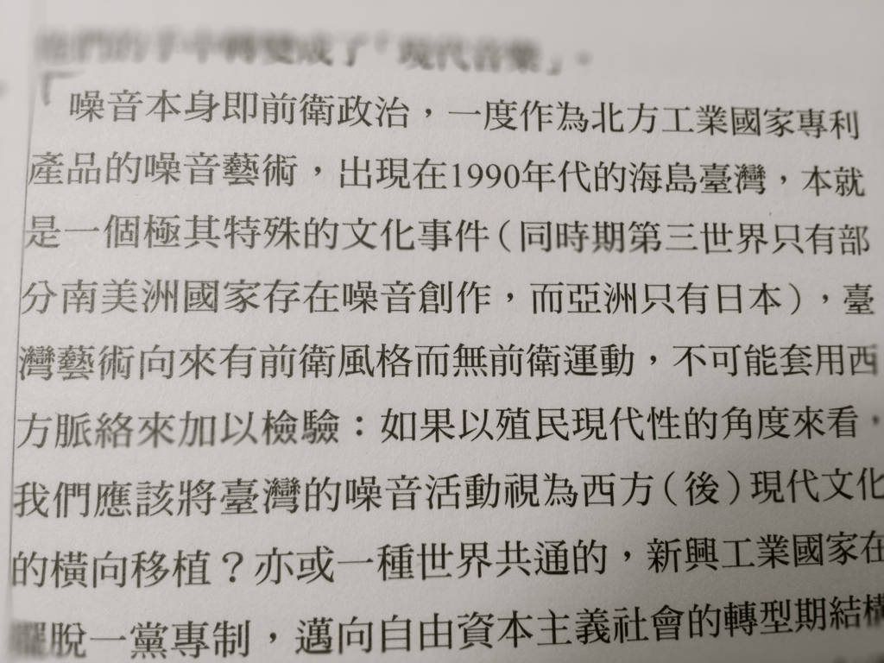
《超越聲音藝術》林其蔚

Slide 3
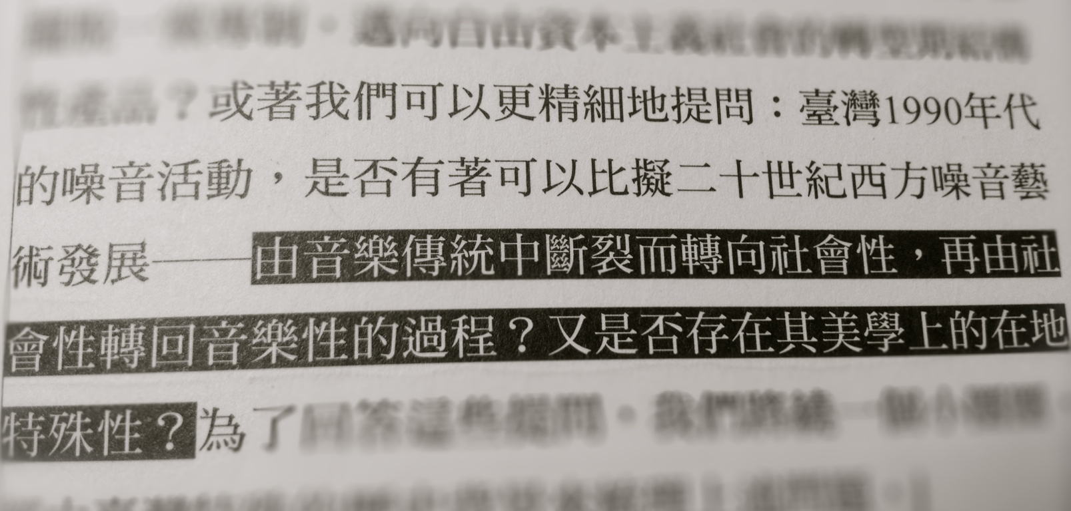
《超越聲音藝術》林其蔚

Slide 4
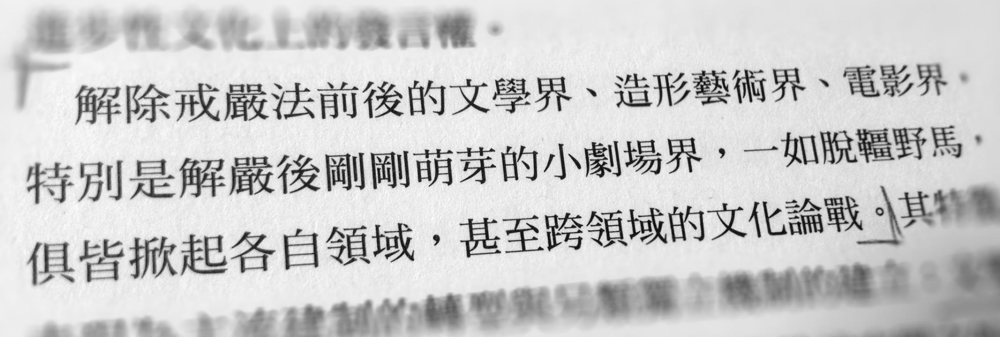
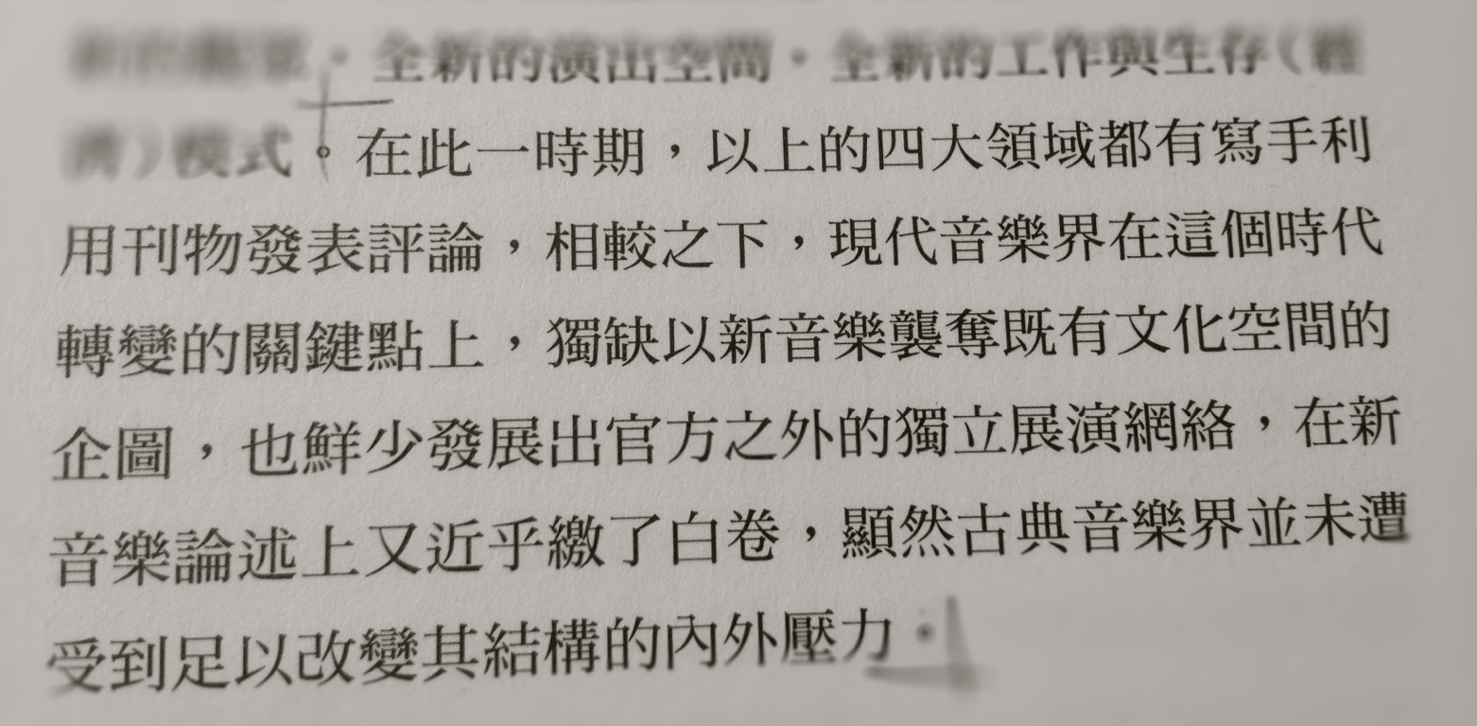
《超越聲音藝術》林其蔚

Slide 5
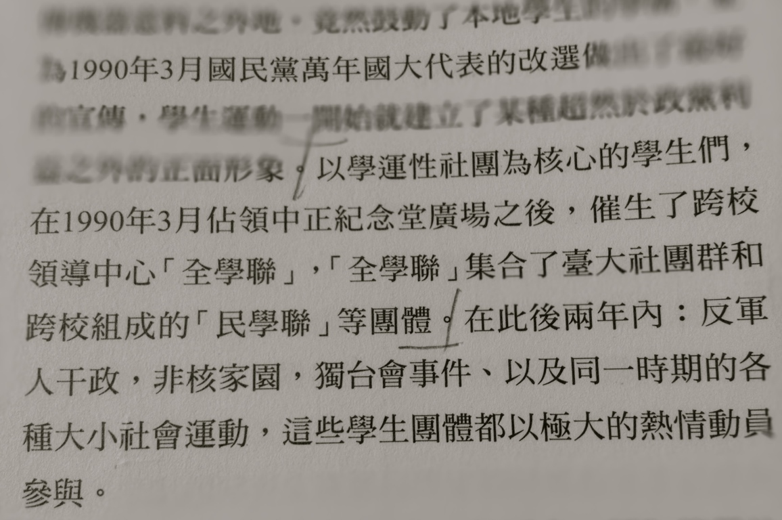
《超越聲音藝術》林其蔚

Slide 6
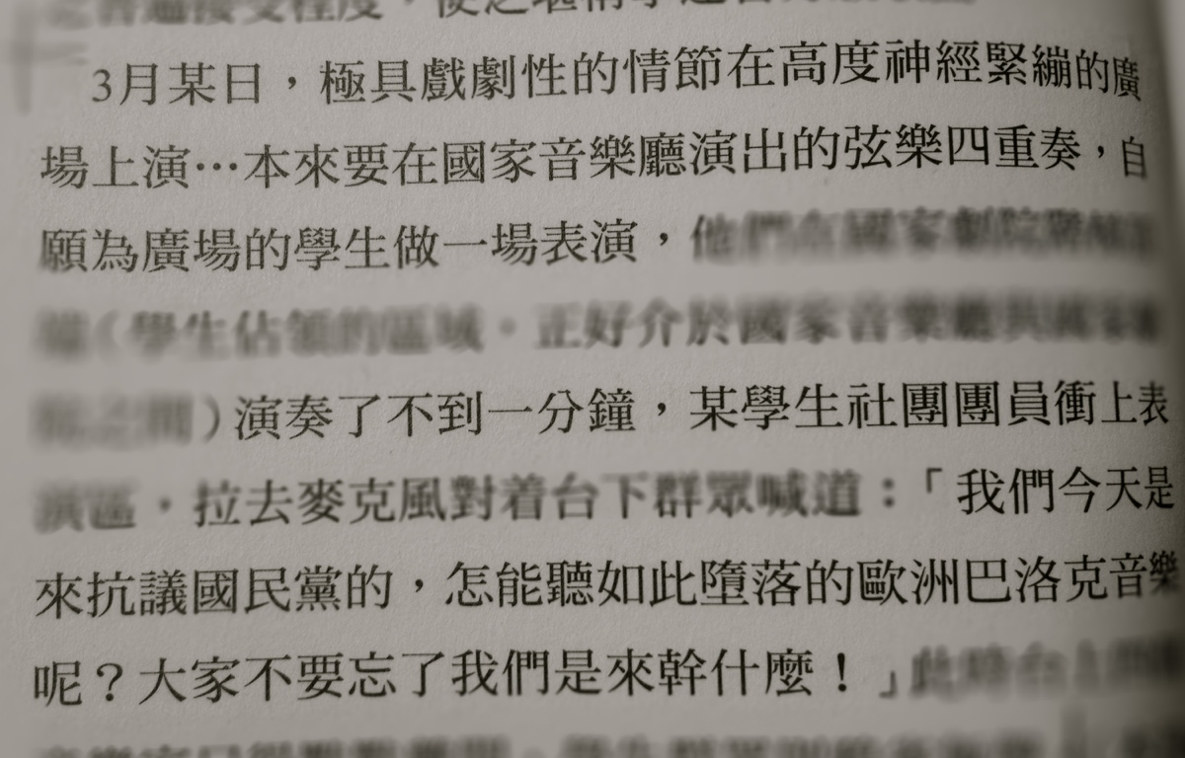
《超越聲音藝術》林其蔚

Slide 7
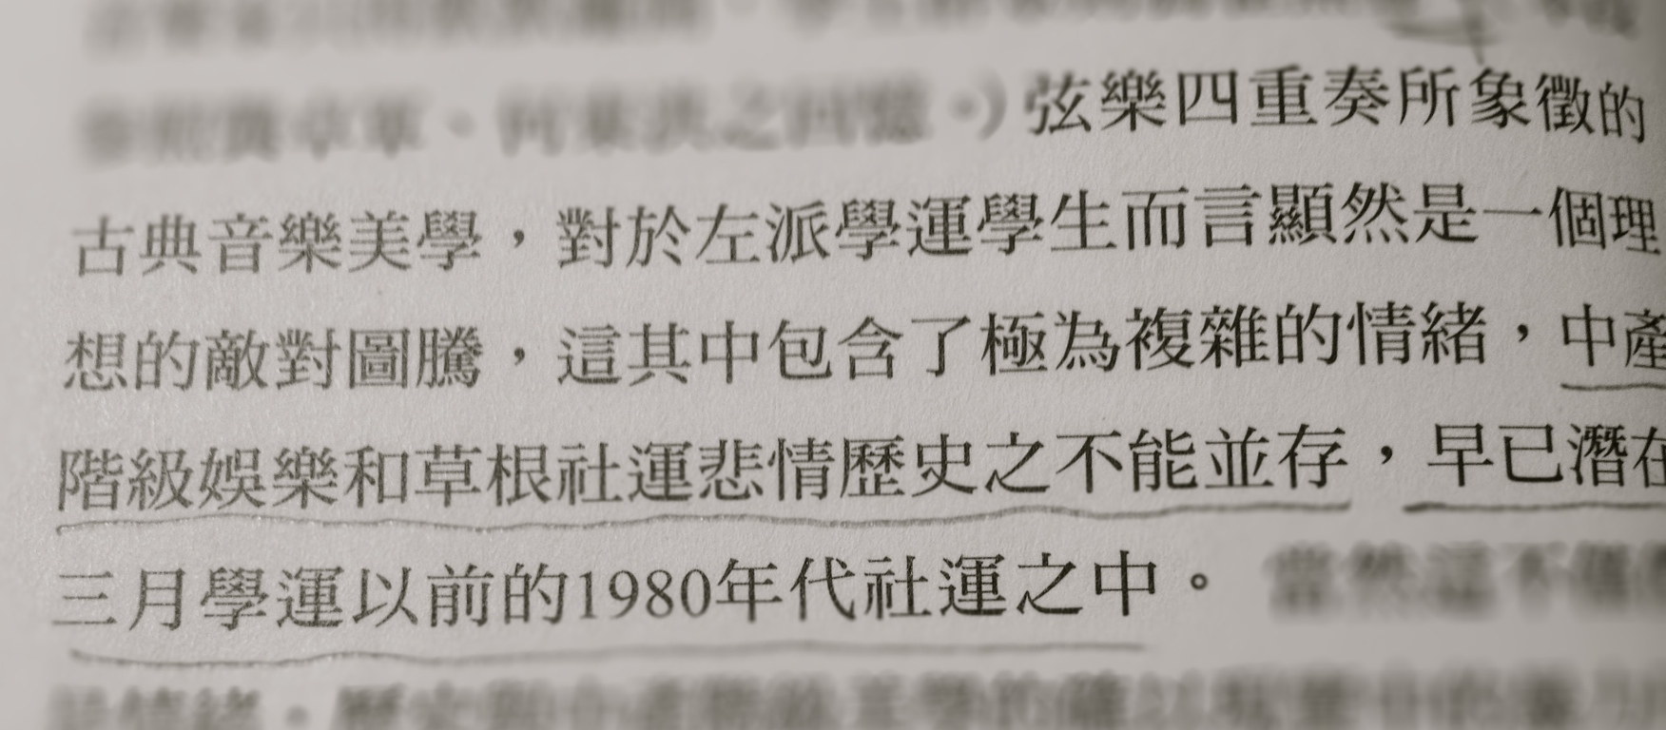
《超越聲音藝術》林其蔚

Slide 8
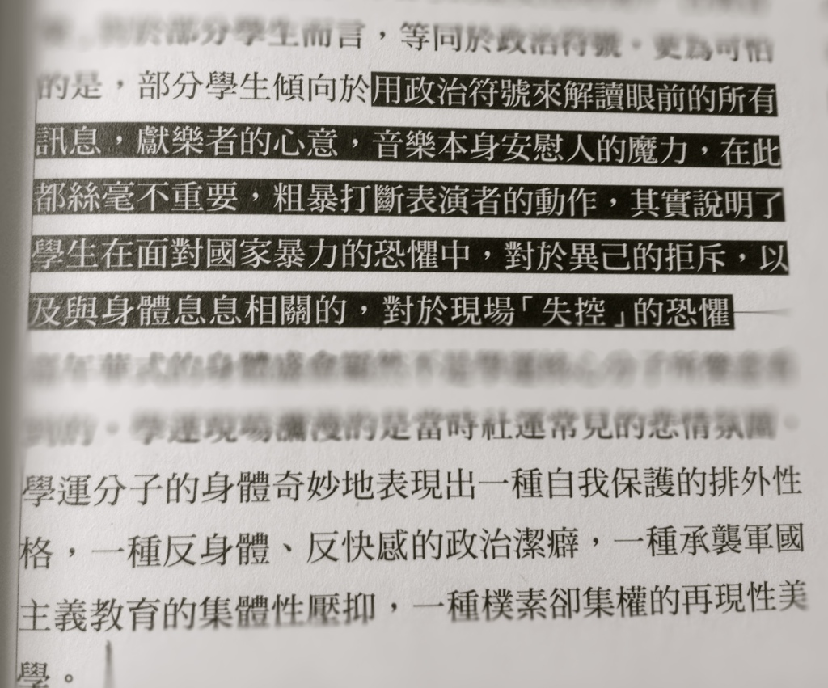
《超越聲音藝術》林其蔚

Slide 9
《超越聲音藝術》林其蔚

Slide 10
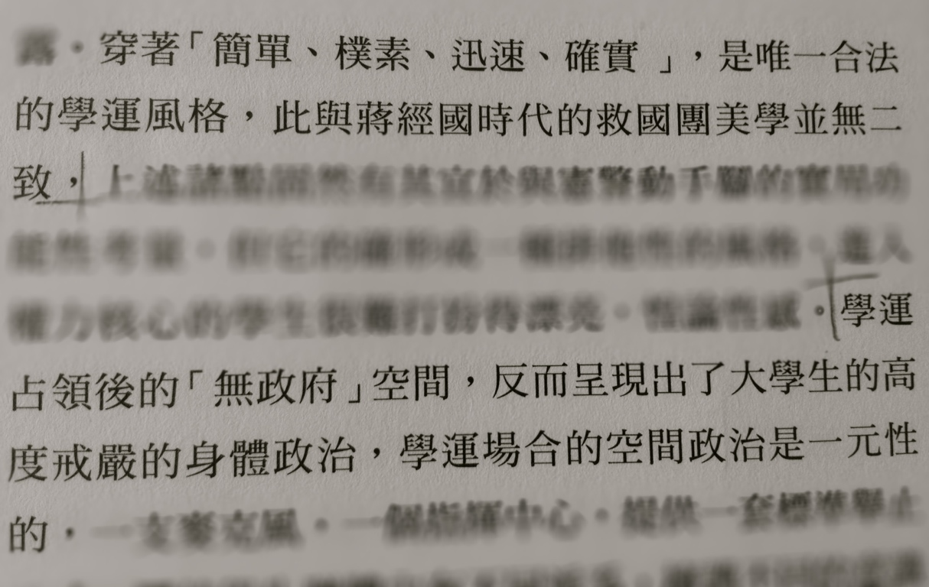
《超越聲音藝術》林其蔚

Slide 11
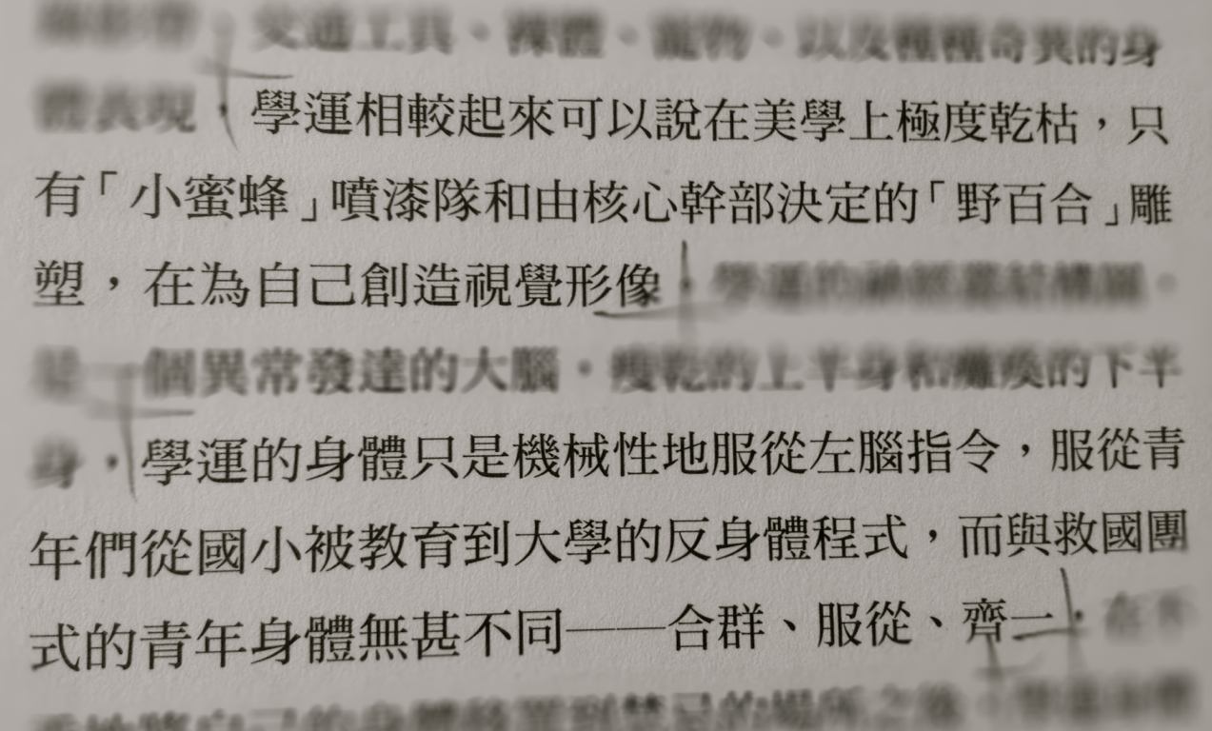
《超越聲音藝術》林其蔚

Slide 12
《超越聲音藝術》林其蔚

Slide 13
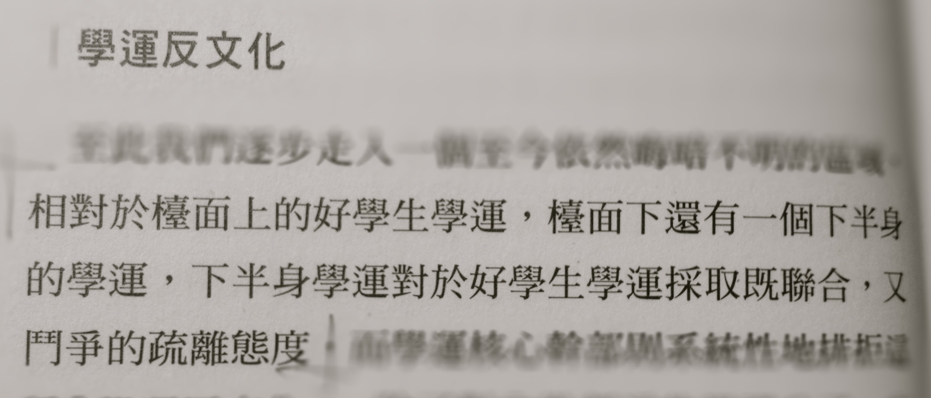
《超越聲音藝術》林其蔚

Slide 14
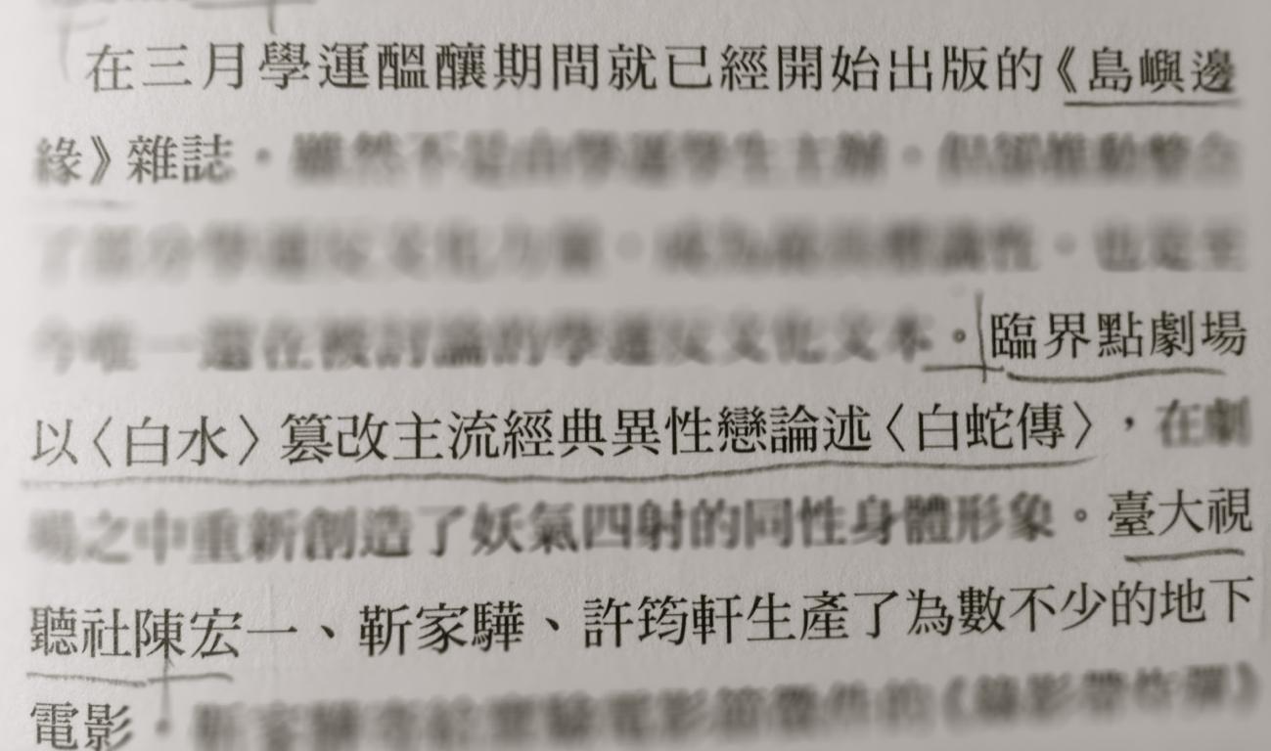
《超越聲音藝術》林其蔚

Slide 15
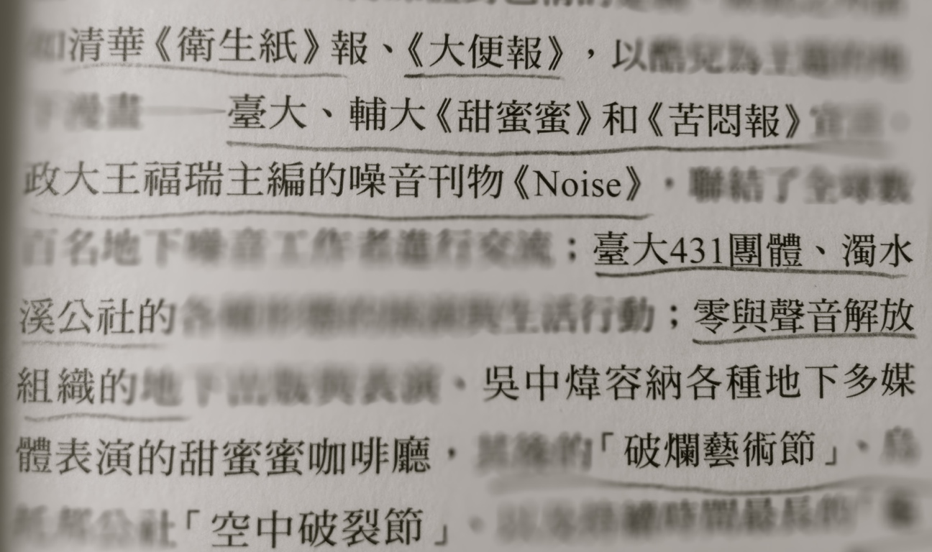
《超越聲音藝術》林其蔚

Slide 16
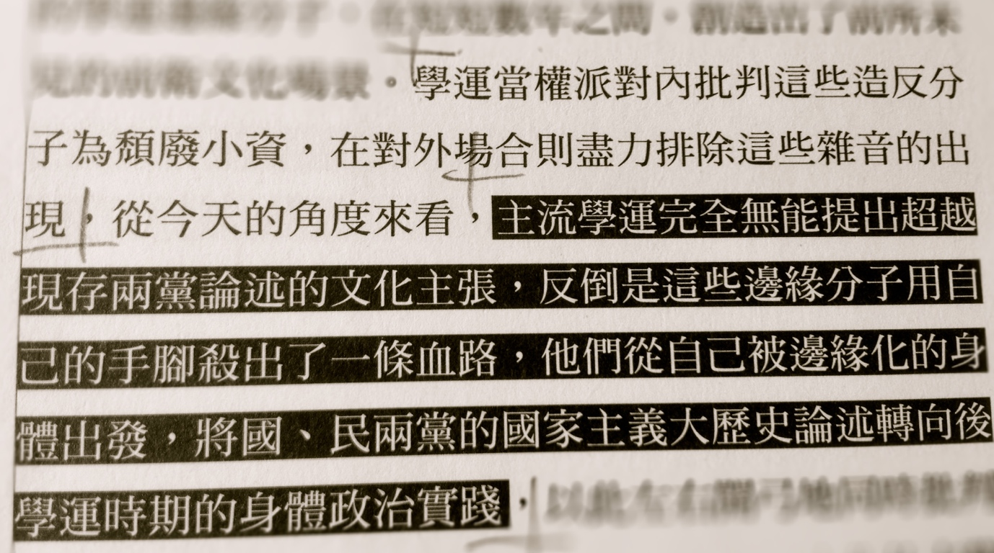
《超越聲音藝術》林其蔚

Slide 17
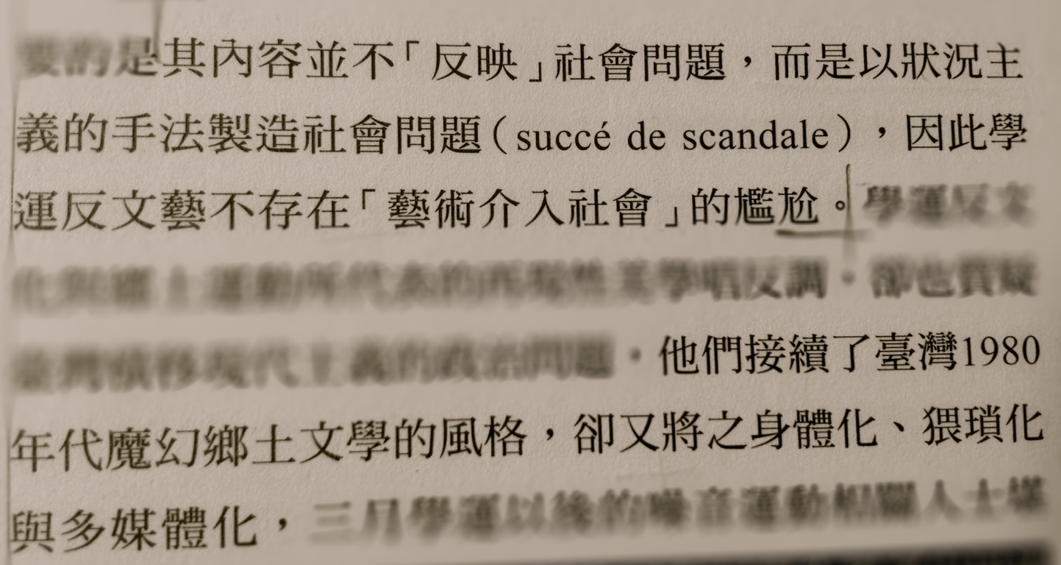
《超越聲音藝術》林其蔚

Slide 18
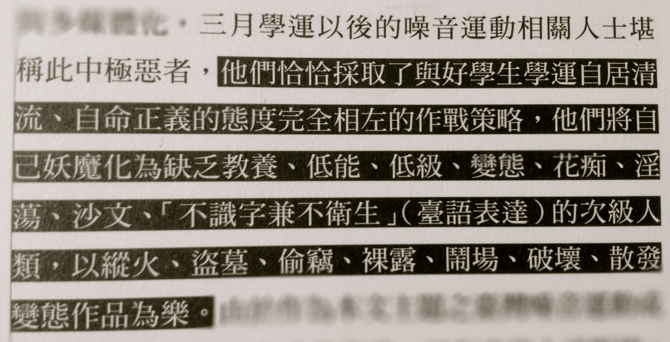
《超越聲音藝術》林其蔚

Slide 19
《超越聲音藝術》林其蔚

Slide 20
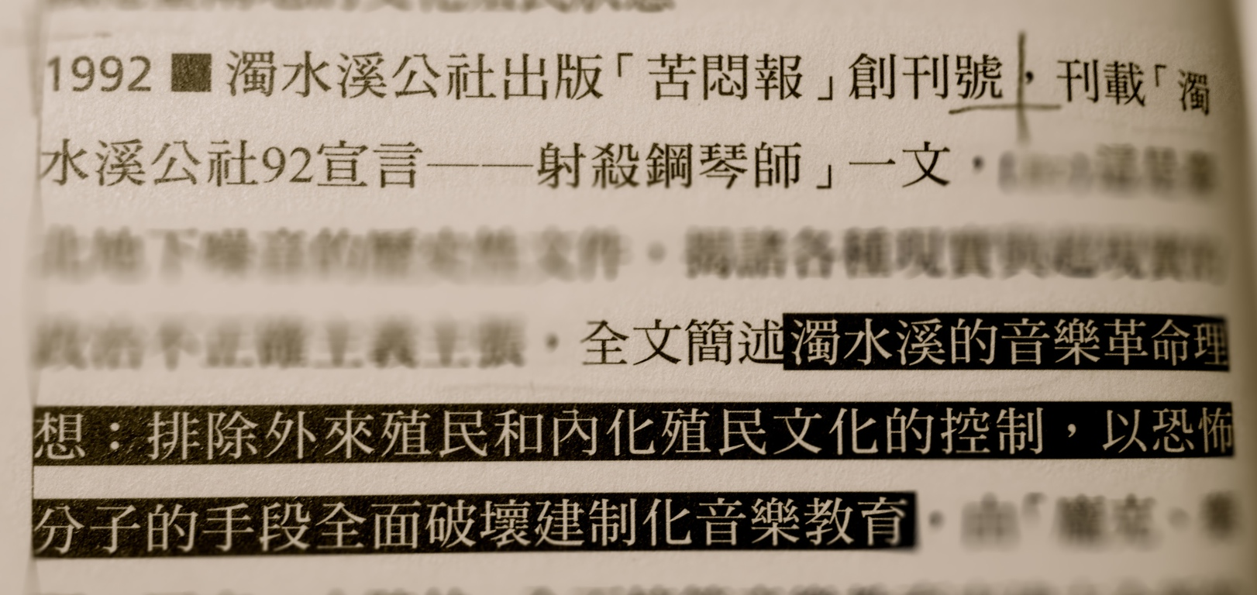
《超越聲音藝術》林其蔚

Slide 21
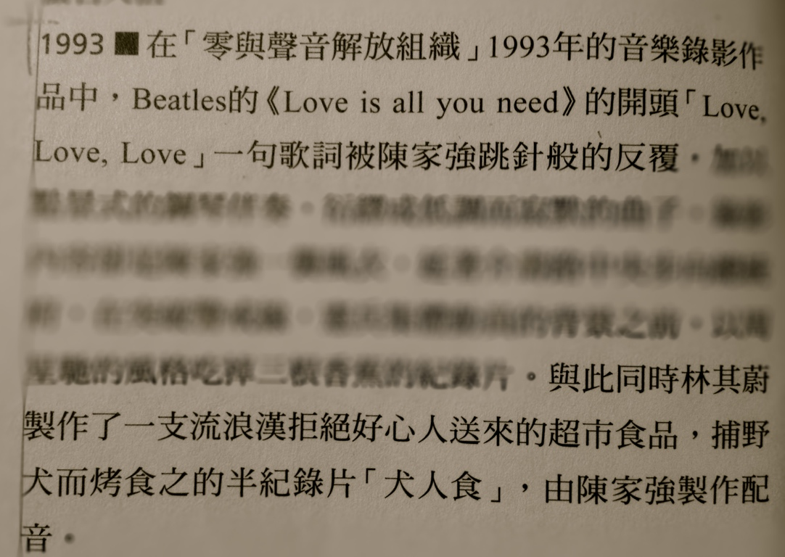
《超越聲音藝術》林其蔚

Slide 22
《超越聲音藝術》林其蔚

Slide 23
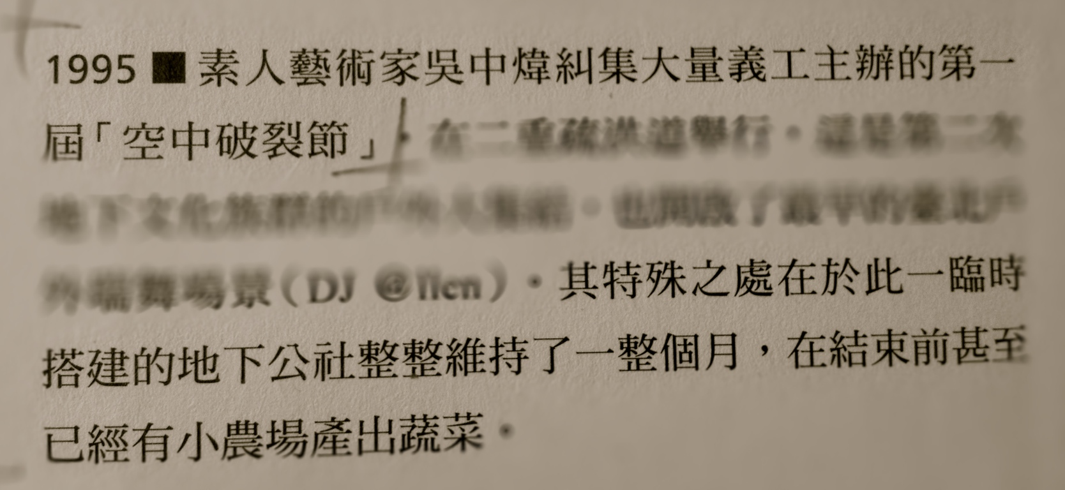
《超越聲音藝術》林其蔚

Slide 24
《超越聲音藝術》林其蔚

Slide 25
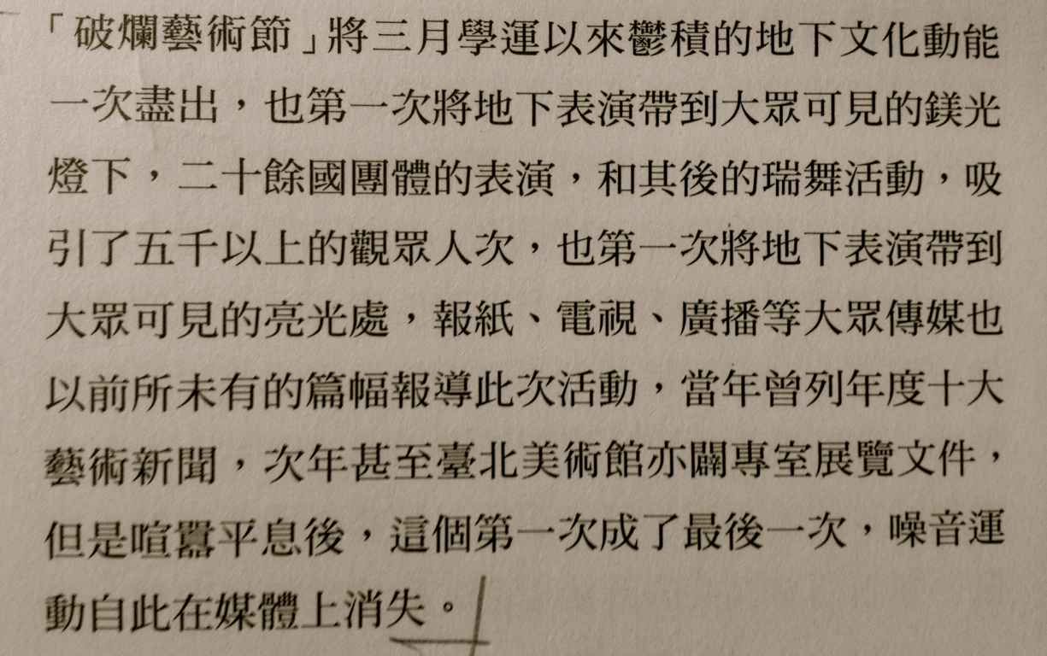
《超越聲音藝術》林其蔚

Slide 26
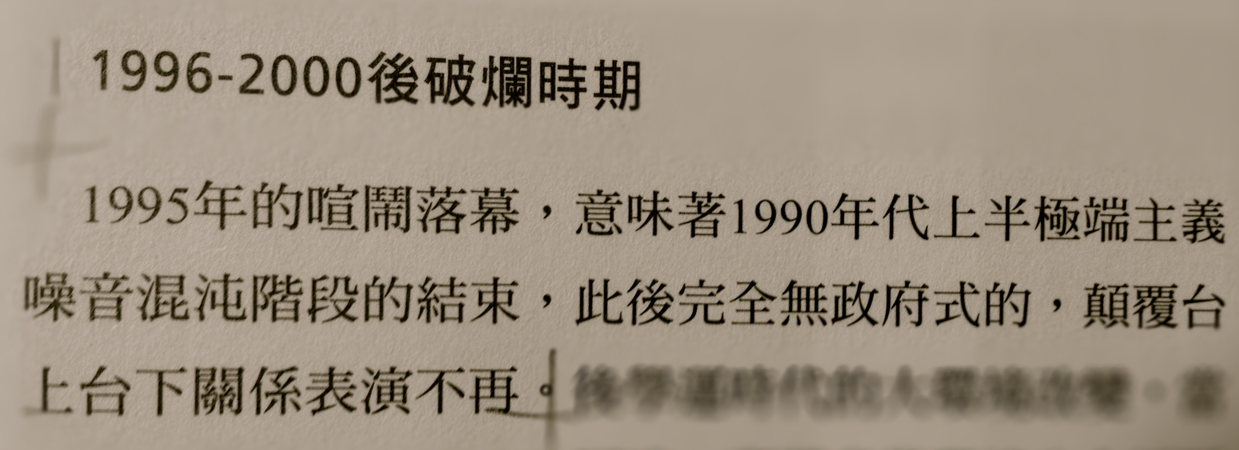
《超越聲音藝術》林其蔚

Slide 27
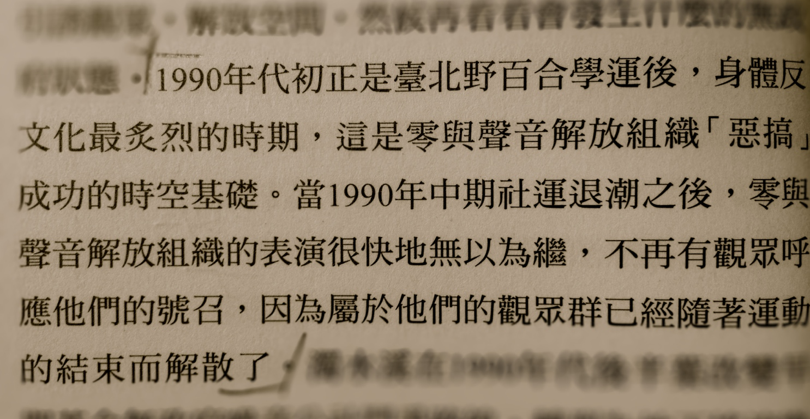
《超越聲音藝術》林其蔚

Slide 28
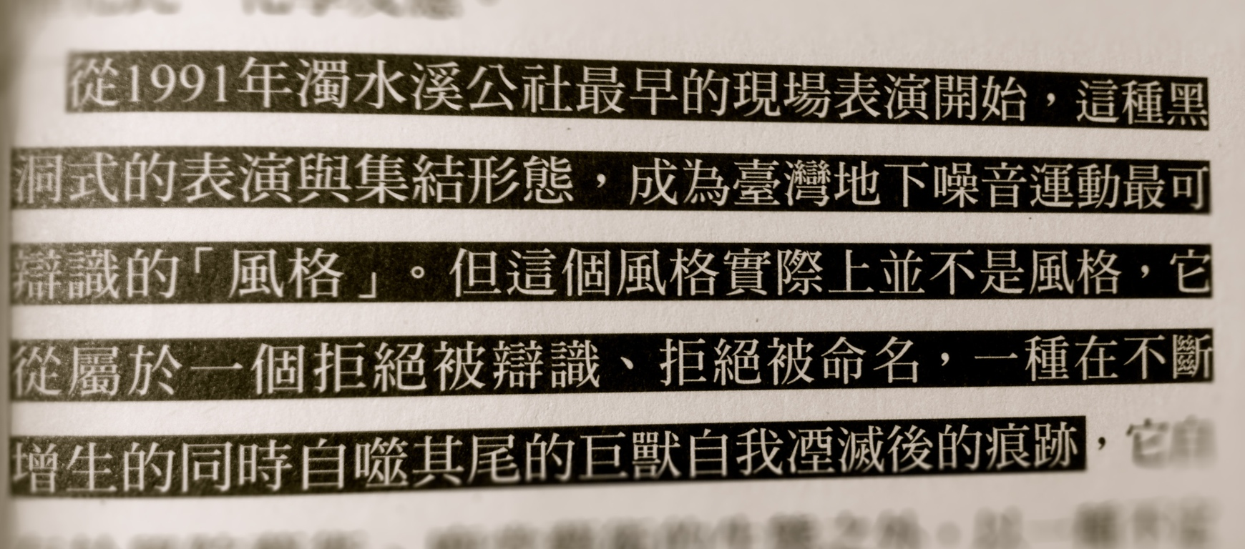
《超越聲音藝術》林其蔚

Slide 29
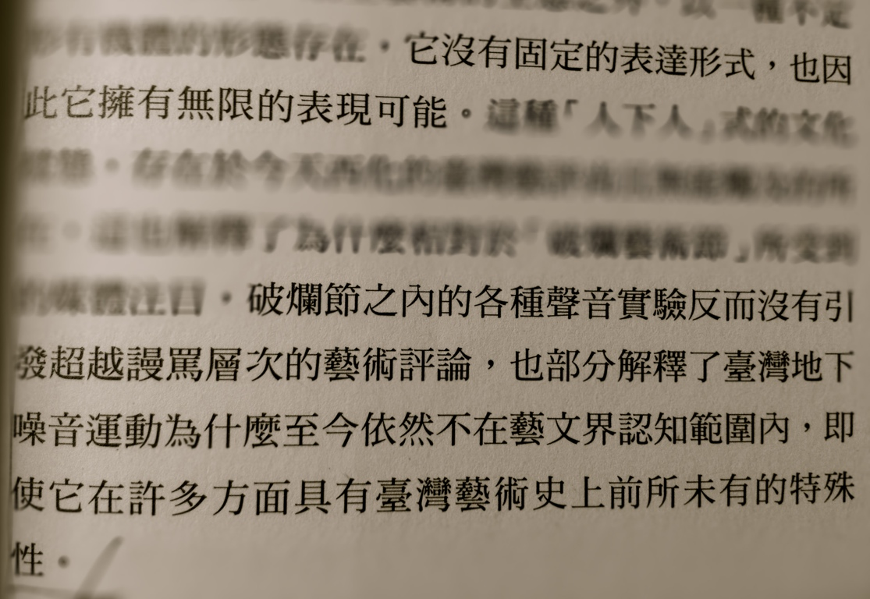
《超越聲音藝術》林其蔚

Slide 30
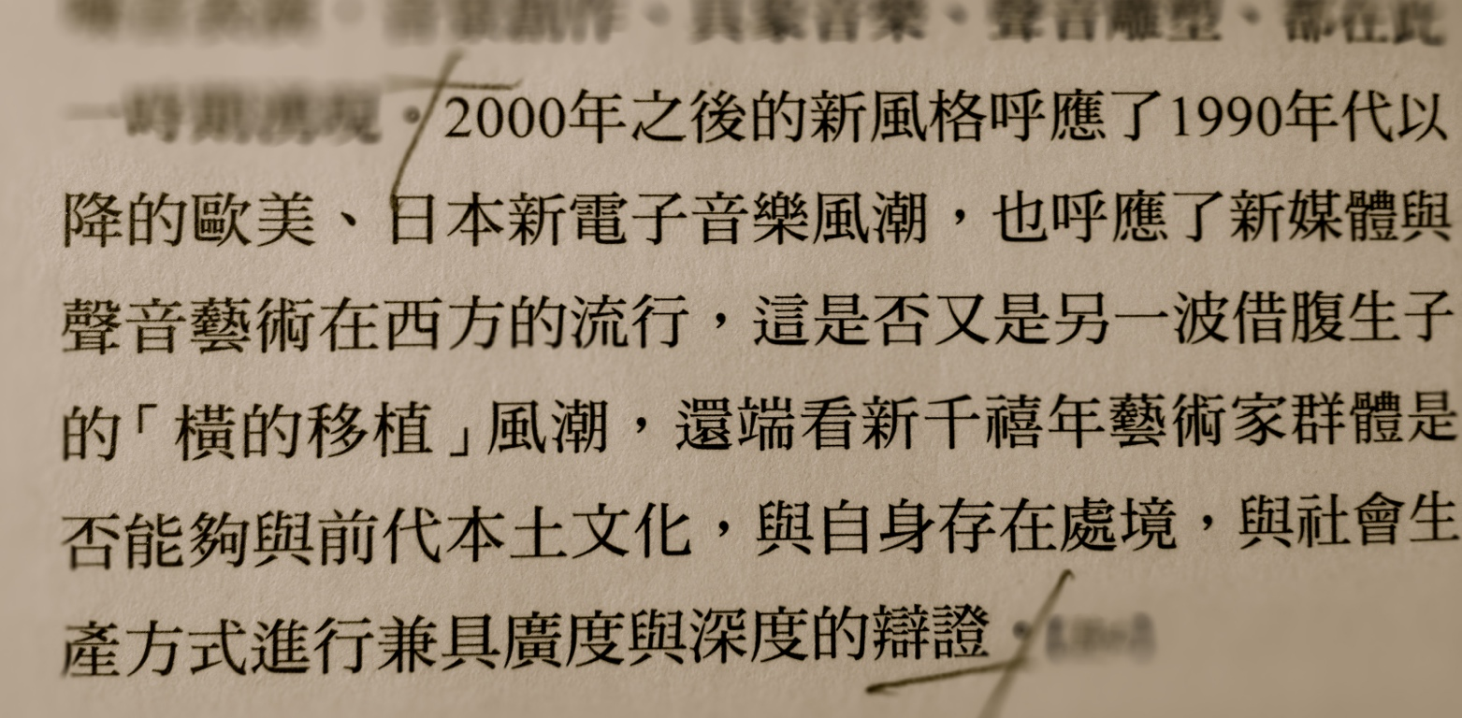
《超越聲音藝術》林其蔚

Slide 31
１９９４～１９９５
台北破爛生活節

Slide 32
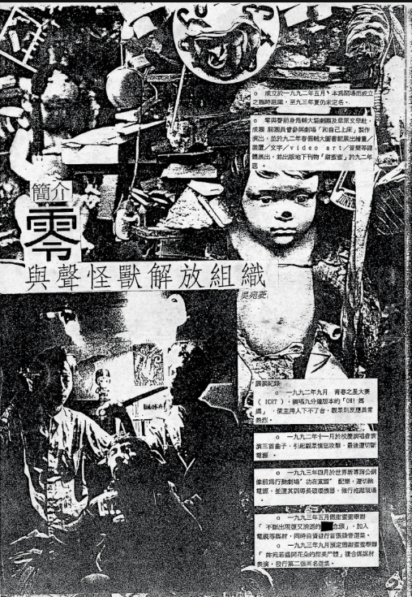

Slide 34
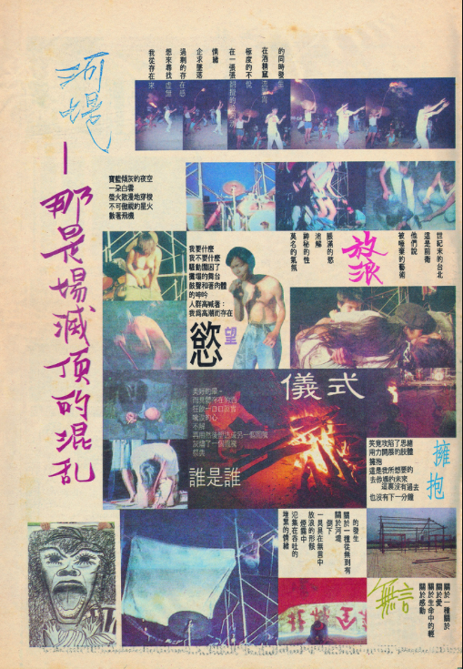
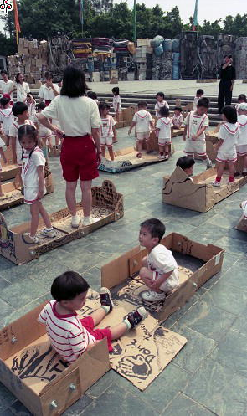

Slide 35
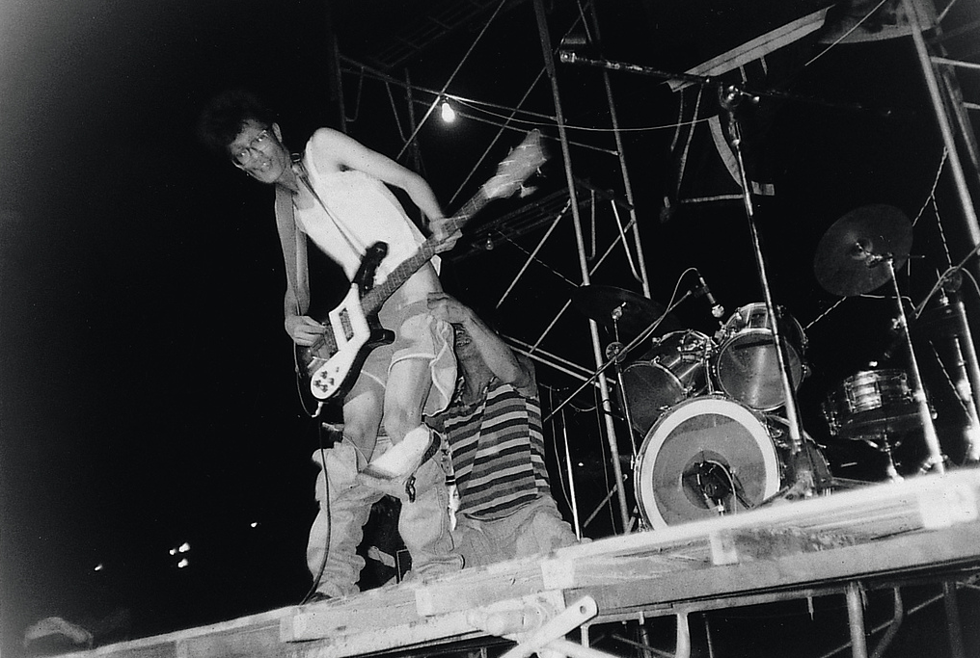
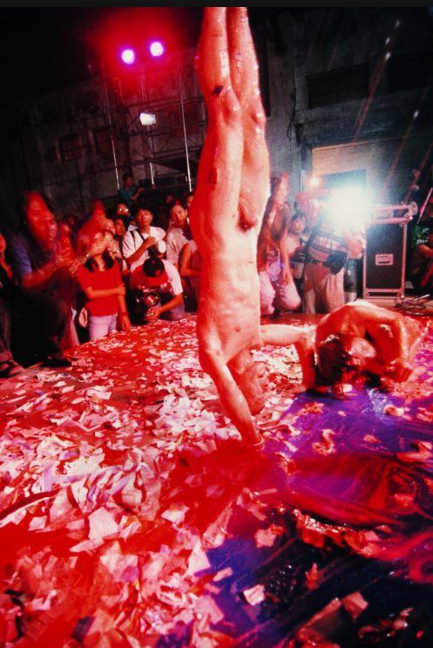
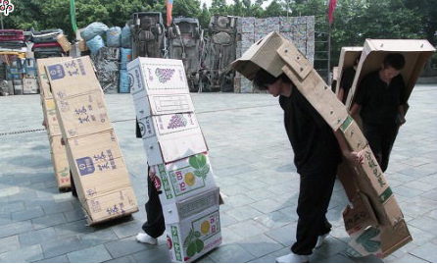

Slide 36
文字內容出處《超越聲音藝術》林其蔚
http://www.linchiwei.com
影片資料連結
http://www.youtube.com/watch?v=jXZbCb_OYH0
http://www.youtube.com/watch?v=Re6Zp9D5bZg

Slide 37
